Slide 1
О реализации профориентационных мероприятий

Slide 2
Профориентация
в Российской Федерации
Видеоролик
Цифровая платформа
С 1 сентября 2023 года
Единая модель профориентации внедрена во всех школах Российской Федерации для 6-11 классов
8 400 000 обучающихся
40 000 школ
1
Внесены изменения в статью 66 Федерального закона
от 29 декабря 2012 г. № 273-Ф3
«Об образовании в Российской Федерации»
2
Приказ Минпросвещения России от 31 августа 2023 г. № 650
«Об утверждении Порядка осуществления мероприятий
по профессиональной ориентации обучающихся по образовательным программом основного общего
и среднего общего образования»
3
Методические рекомендации по реализации Единой модели
профориентации в образовательных организациях Российской Федерации, реализующих образовательные программы основного общего
и среднего общего образования

Slide 3
Направления Единой модели профориентации
Уровни реализации
Урочная деятельность
Базовый
Внеурочная деятельность: курс занятий «Россия – мои горизонты»
Взаимодействие с родителями (законными представителями) Практико-ориентированный модуль
Дополнительное образование
Профильные предпрофессиональные классы Профессиональное обучение
Регион определяет для каждой школы уровень Единой модели профориентации в соответствии с запросами региональной экономики
Основной
Продвинутый

Slide 4
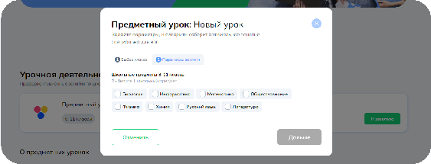
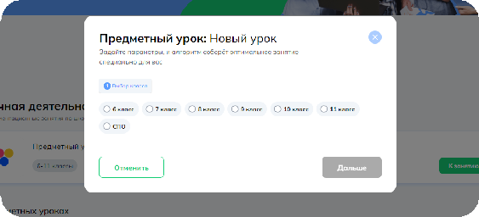
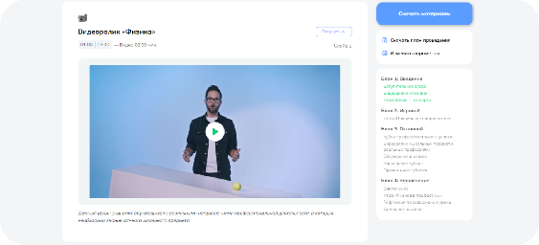
Урочная деятельность
Цифровая платформа
Подготовлены полные пакеты материалов для проведения уроков, связывающих профессии и учебные предметы: русский язык, литература,
математика, физика, химия, биология, информатика, обществознание.

Slide 5
Курс «Россия – мои горизонты»
Цифровая платформа
Курсом охвачены 8,4 млн школьников:
проводится в школах еженедельно по четвергам
полный пакет материалов в удобном для педагога формате
34 занятия – для каждого класса (с 6 по 11)
45 минут – базовая длительность занятия
Примеры тем занятий:
«Россия индустриальная: атомная промышленность»
«Россия аграрная: пищевая промышленность и общественное питание»
«Россия здоровая: медицина и фармация»
«Россия умная: наука, образование, программирование и телекоммуникации»
15 минут – максимальная суммарная длительность видеоконтента в одном занятии в конкретном классе
От 3 до 6 вариантов контента –
глубина дифференциации по возрастам

Slide 6
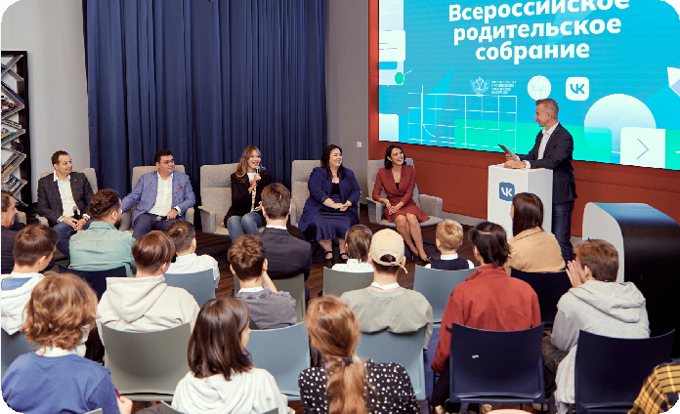
Работа с родителями
Цифровая платформа
Профориентационные родительские собрания проходят два раза в год
Для каждого родительского собрания разработан полный сценарий проведения
Курс «Родители в теме»
Семейные тесты
Тест «Родительские сценарии»

Slide 7
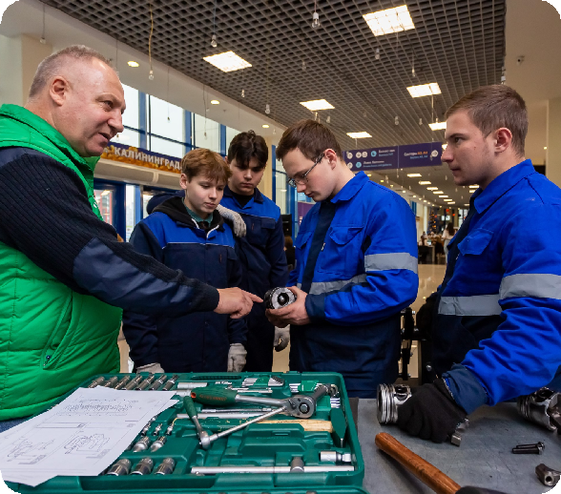
Практико-ориентированный модуль
Более 700 тысяч школьников из всех субъектов Российской Федерации приняли участие
в профпробах, мастер-классах и экскурсиях
в 2023 году.
Партнеры Единой модели профориентации:
2450 колледжей
750 вузов
9450 компаний-работодателей
34 000 экскурсий
Привлекаем самых крупных работодателей страны
ГК «Росатом»
ГК «Ростех»
ГК «Роскосмос»
АО «ДОМ.РФ»
ПАО «Газпром нефть»
ОАО «РЖД»
и многие другие

Slide 8
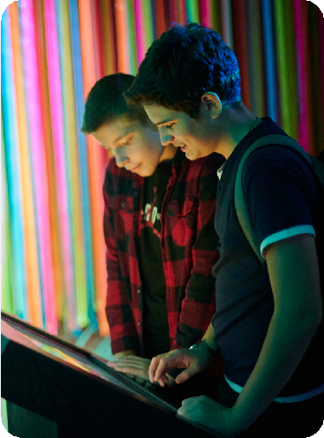
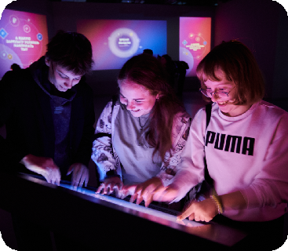
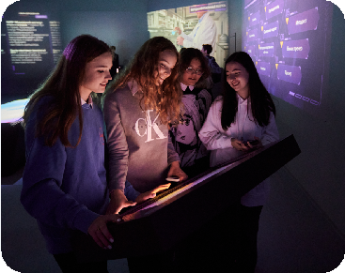
Выставка-практикум
«Лаборатория будущего»
Видеоролик
368 000
школьников посетили выставки-практикумы
«Лаборатория будущего»
90%
приоритетных профессий России

Slide 9
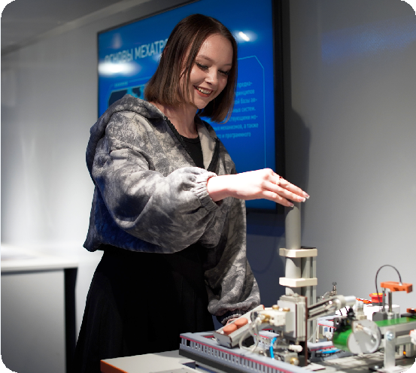
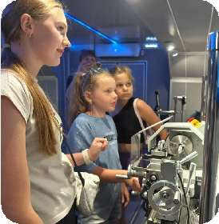
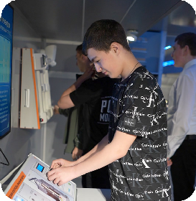
Автопоезд «Россия – мои горизонты»
Два тематических зала:
школьники проходят профориентационную диагностику
знакомятся с различными профессиями

Slide 10
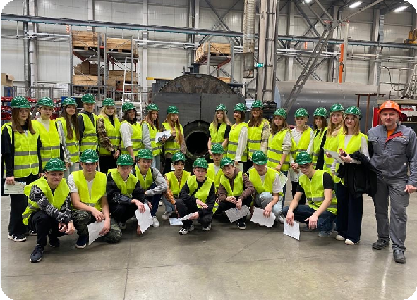
Профобучение
Первая профессия еще в школе:
школьник обучается по программе профессионального обучения на базе колледжа и сдает квалификационный экзамен, получая свидетельство
о профессии
формат основан на опыте организации учебно-производственных комбинатов
96 000 обучающихся

Slide 11
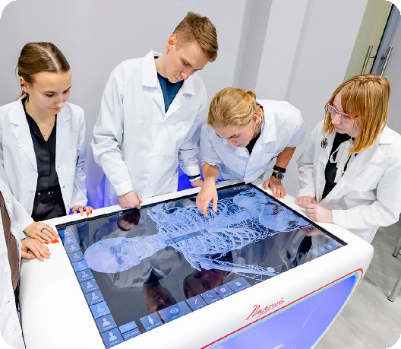
Профильные предпрофессиональные классы
~ 30 000
профильных предпрофессиональных классов, из них:
6 000
педагогические
4 500
кадетские
3 000
инженерные
2 000
медицинские
1 200
предприни- мательские
1 800
аграрные
1 700
IT-классы

Slide 12
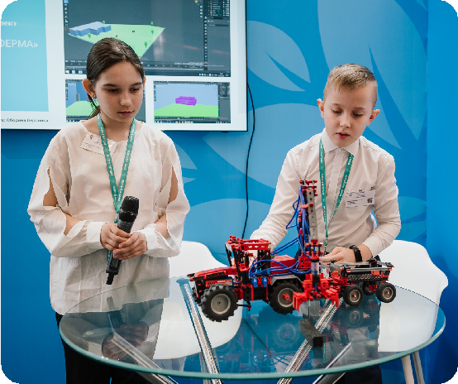
Дополнительное образование
В Единую модель профориентации интегрировано получение дополнительного образования в соответствии с интересами и способностями обучающихся.
В каждом регионе успешно функционируют онлайн-сервисы для подбора нужного направления –
Навигаторы дополнительного образования.
19 млн обучающихся занимаются по программам дополнительного образования

Slide 13
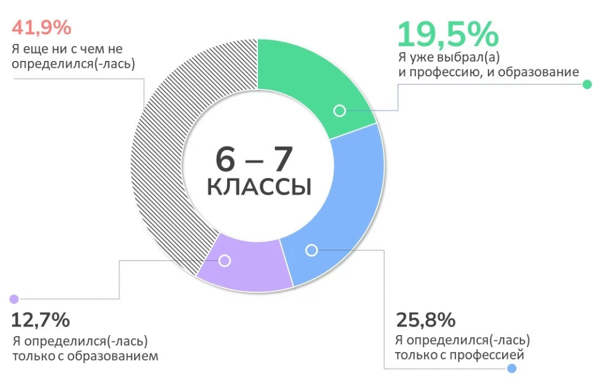
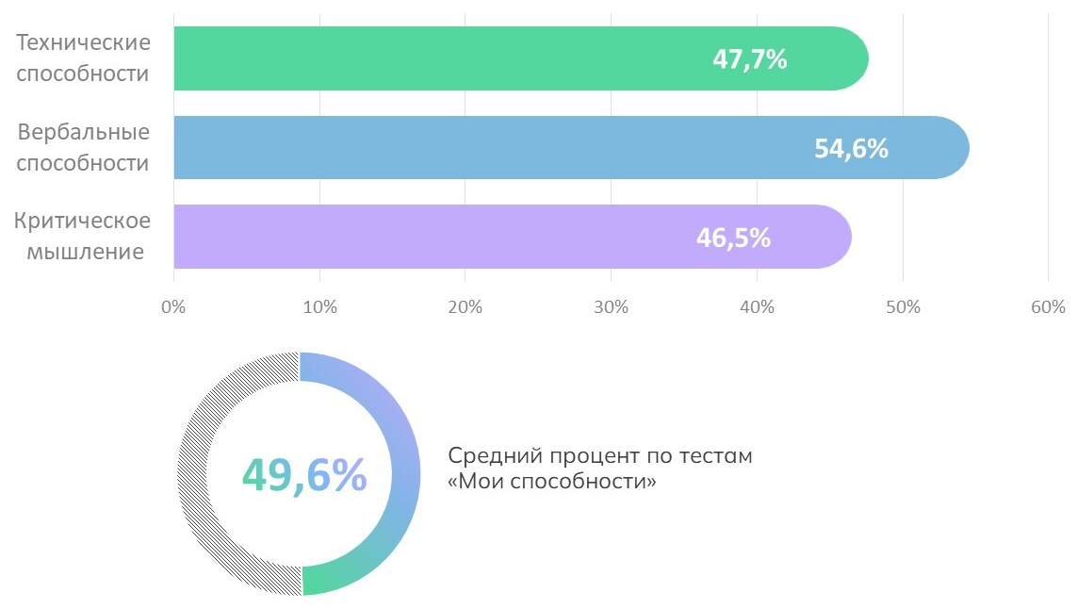
Цифровая платформа профориентации
С 2021 года:
214 млн
просмотров платформы
13,3 млн
уникальных посетителей
3,8 млн
68,6 тыс.
133 тыс.
28 тыс.
школьников
педагогов
родителей
школ

Slide 14
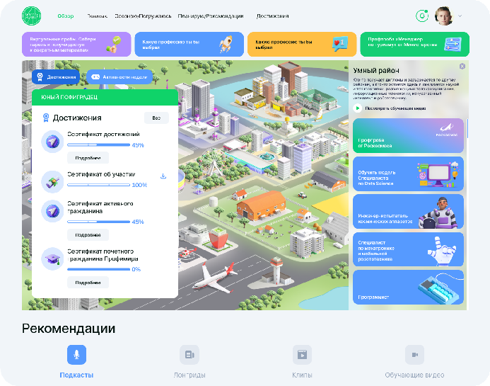
Единый кабинет обучающегося

Slide 15
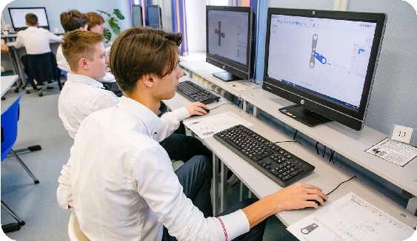
Современные запросы к профориентации
Поддержать и развить таланты детей и молодежи
Своевременно подготовить мотивиро- ванные кадры для ключевых отраслей
Противостоять образовательной
и трудовой миграции молодежи – помочь получить качественное образование
и трудоустроиться в своем регионе
Повысить роль и участие молодежи
в реализации экономических преобра- зований для развития страны

Slide 16
Спасибо за внимание!
Группа в VK
«Билет в будущее»
Платформа проекта
«Билет в будущее»

